Slide 1

Проект „Инициатива за трансгранично обучение и ангажираност на религиозни общности“ е съфинансиран от Европейския съюз от Европейския фонд за регионално развитие, чрез програмата INTERREG VI-A Румъния-България
Notes:
Първа страница

Slide 2

ГЕНЕРИРАНЕ НА ПРОЕКТНАТА ИДЕЯ

Slide 3
КАК СЕ ЗАРАЖДА ПРОЕКТНАТА ИДЕЯ?
Идеята възниква, когато:
Съществува реален проблем
Съществува неудовлетворена потребност
Необходимост от положителна промяна
Проектът започва там, където нещо трябва да се подобри.
Notes:
Всеки проект започва с идея. Но откъде идва тя?
Проектната идея не се появява случайно. Тя се заражда, когато забележим, че около нас има нещо, което не работи добре. Нещо, което искаме да променим, да подобрим или да създадем.
Понякога тя идва от реален проблем – например липса на услуги, ниско качество на живот или неравен достъп до образование. Друг път – от неудовлетворена потребност, която усещаме в нашата организация, в общността или в конкретна група хора.

Slide 4

КАКВО Е ПРОБЛЕМ?
Notes:
Проблемът е ситуация или въпрос, който създава затруднения, неудобства или несъгласия. Той е обективно съществуващо несответствие между желаната и съществуващата ситуация. Желаната ситуация отразява това, към което се стремим – като по-добро здраве, работа, отношения или финансово състояние. Съществуващата ситуация е текущото състояние, в което се намираме, включващо несъвършенства, които желаем да променим. Например, искаме да си сменим работата, но ни липсват умения. Това е проблем.
Той може да се прояви като дефицит, пречка или негативна тенденция в социалната, икономическата, образователната или институционалната среда.
Проблемът е не просто затруднение, а ситуация, която изисква интервенция. Той е основният мотиватор за иницииране на проекта, защото разкрива необходимостта от промяна.
Правилното идентифициране и формулиране на проблема е ключово за създаването на обоснована и реалистична проектна идея.
Без ясно разбиране за естеството и причините на проблема, всяко последващо планиране рискува да бъде неефективно или неадекватно.

Slide 5
❗Проблем = несъответствие между текущо и желано състояние
Пример: Нужда от добра работа → липсват умения → проблем
🔎 Проявява се като:
– дефицит
– пречка
– негативна тенденция
📌 Ситуация, изискваща интервенция
🎯 Мотиватор за действие – разкрива необходимост от промяна

Slide 6
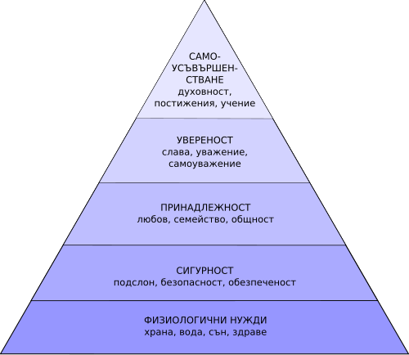
КАКВО Е ПОТРЕБНОСТ?
Потребността е основна човешка необходимост за физическо и емоционално благополучие;
Маслоу: пирамидата на потребностите – от физиологични потребности до потребност за самоусъвършенстване;
Notes:
Потребността е това, което ни мотивира. Тя ни тласка да търсим решения. Когато нашите потребности не са удовлетворени, се раждат проблеми. И в тази връзка – проектни идеи.
Теорията на известния американски психолог Ейбрахам Маслоу обяснява какво движи човешкото поведение. Според него хората имат йерархично подредени потребности – от най-основни до най-висши.
Маслоу представя тази йерархия като пирамида.
В основата ѝ стоят физиологичните нужди – като храна, вода, сън и здраве.
След тях идват нуждите от сигурност – подслон, безопасност, стабилност.
На следващото ниво е принадлежността – стремежът към любов, приятелство и социални връзки.
По-нагоре се нареждат потребностите от уважение и самоуважение – желанието да бъдем признати, ценени и уважавани.
На върха е потребността от самоусъвършенстване – стремежът към учене, творчество, духовност и развитие на потенциала.
Тези потребности са универсални – независимо от възраст, култура или социален статус.
Те са в основата на нашите стремежи и цели.
Когато една потребност не е удовлетворена, човек търси начини да я задоволи.
Това поражда мотивация за действие.
Именно тук се появява връзката с проектното мислене.
Неудовлетворените потребности – независимо дали са лични, групови или обществени – често са в основата на проблема.
А когато проблемът е ясно осъзнат и структурирано анализиран, той се превръща в отправна точка за генериране на проектна идея.
С други думи:
➡️ Потребностите ни мотивират.
➡️ Липсата на удовлетворение създава проблеми.
➡️ А проблемите ни карат да търсим решения – чрез проекти.

Slide 7
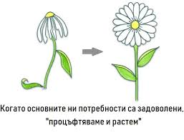
РАЗЛИКАТА МЕЖДУ ПРОБЛЕМ И ПОТРЕБНОСТ?
Потребностите са мотивация за действие и развитие. Те са основни нужди за физическо и емоционално благополучие.
Проблемите са пречки, които възникват, когато има разлика между настоящото състояние и желаната цел.
Проблемите създават трудности и изискват решения, за да се постигне удовлетворение на потребностите.
За да реализираме проектна идея, трябва да разберем и двете: какво ни движи (потребностите) и какво ни спира (проблемите).
Анализът на проблема помага да се открият причините и последиците, което улеснява търсенето на адекватни решения.
Notes:
Потребностите са основата, това, което ни мотивира, докато проблемите са пречки или несъответствия между настоящото и желаното състояние. Проблемите затрудняват постигането на целите ни и изискват решения, за да бъдат преодолени и да се задоволят тези потребности.

Slide 8

АНАЛИЗ НА ПРОБЛЕМА
Анализ на проблема = откриване на причините и последиците
Не се ограничаваме с въпроса „какъв е проблемът“
Търсим:
Какви фактори го пораждат
Какви последици създава
Задаваме ключови въпроси:
Защо съществува този проблем?
Какви са последиците от него?
Кой е засегнат?
Цел: Да разберем проблема системно, а не интуитивно
Notes:
Началото на всеки проект започва с идентифициране на реален, осъзнат проблем, който очакваният резултат трябва да реши. За да го направим, първо анализираме проблема, като разглеждаме неговите негативни страни и причинно-следствените връзки между отделните аспекти.
Анализът започва с едно основно твърдение: всяко следствие има причина.
Не е достатъчно да назовем проблема – трябва да разберем какво го е породило.
Кои са основните фактори, които водят до тази ситуация? Какви пропуски, липси или решения са допринесли за нейното възникване? И още – какви негативни последици създава проблемът? Какво ще се случи, ако той не бъде решен?
Анализът ни позволява да разграничим повърхностния симптом от дълбоката причина.
И това е първата крачка към реална, работеща проектна идея.

Slide 9
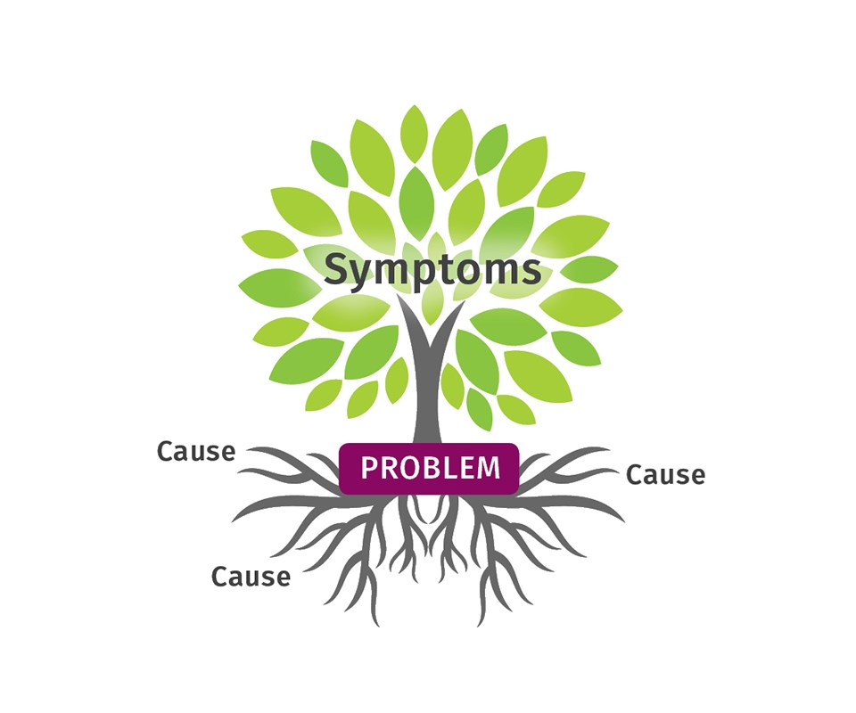
Дърво на проблемите
Дърво на проблемите: визуален инструмент за анализ
Стъбло = Централен проблем
Корени = Причини (преки и косвени)
Клони = Последствия (ефекти)
Ползи:
Показва логическа структура
Помага за формулиране на реалистични цели
Идентифицира критичните звена в системата
Notes:
За да структурираме анализа на проблема, използваме инструмент, наречен „дърво на проблемите“. Той ни помага да визуализираме връзките между причините, централния проблем и последствията.
Представете си дърво. Централният проблем е стъблото – той е видим и обединява симптомите. Под него са корените – това са причините, които подхранват проблема.
Някои са очевидни, други по-дълбоки. Нагоре растат клоните – това са ефектите, които се разпространяват, ако проблемът остане нерешен.
Дървото на проблемите не просто илюстрира ситуацията – то ни дава инструмент за разбиране и приоритизиране.
И именно върху тази структура ще изградим следващата стъпка – дървото на целите.

Slide 10
ПРИМЕР
Централен проблем (стъбло): Ниска ефективност на работата с младежи в социалния център
Корени (причини):
Липса на квалифицирани младежки работници
Недостатъчно финансиране за дейности
Ограничен достъп до обучителни програми
Липса на партньорства с местни училища
Клони (последствия):
Слаб интерес на младежите към инициативите
Отпадане от училище и социална изолация
Намалено доверие към центъра в общността
Недобри резултати при външна оценка
Notes:
Нека видим как изглежда дървото на проблемите в реален контекст. Представете си социален център, чиято мисия е да работи с младежи в риск.
Но резултатите не отговарят на очакванията – ефективността на дейностите е ниска. Това е централният проблем, стъблото на дървото.
Какво го поражда? Поглеждаме в корените. Виждаме липса на добре подготвен персонал, недостатъчно финансиране, ограничен достъп до обучения и слаби връзки с училищата.
А какви са последствията?
Младежите губят интерес, отпадат от системата, центърът губи авторитет. Анализът ни помага да видим къде да насочим усилията – в обучението, финансирането, партньорствата.
Това дърво ни показва не просто причините, а логиката на ситуацията – и възможните решения.

Slide 11
Идеята се генерира от:
Анализа на текущото състояние
Определяне на желания резултат
Търсене на мост между тях = проект
Notes:
След като сме анализирали проблема, следва да изградим логическа връзка към проектната идея. Тя не се появява на празно място. Проектът се ражда, когато разберем какво искаме да променим и как.
Първо определяме текущото състояние – как стоят нещата сега.
След това формулираме желаното състояние – какво искаме да постигнем.
Разликата между двете очертава целта.
А проектът е мостът между това, което е – и това, което трябва да бъде.
Той свързва реалността с визията.
Колкото по-ясно е начертан този път, толкова по-смислена и реалистична ще бъде нашата проектна идея.

Slide 12
Формулиране на проектната идея
Отговаря на реална нужда
Има ясна, конкретна цел
Предлага логично и постижимо решение
Трябва да бъде изпълнима в рамките на времето, бюджета и капацитета на екипа
Notes:
След анализа идва моментът за действие – формулираме проектната идея. Тя трябва да отговаря на реална нужда, да има ясна цел и да бъде изпълнима в рамките на проект.
Проектната идея е логичен отговор на идентифицирания проблем. Тя съчетава целта, начините за постигането ѝ и ползите за целевата група.
Колкото по-добре е формулирана, толкова по-голям е шансът за успешно изпълнение и финансиране.

Slide 13
Преди да стартираме
Кой вече е работил по тази идея?
Какво е новото, което предлагаме?
Какви ще са ползите за партньорите?
Тематично и географско покритие?
Notes:
Преди да започнем работа по проекта, трябва да се уверим, че идеята ни е добре обмислена и поставена в реален контекст.
Проектното мислене не се изчерпва с това „какво искаме да направим“. Трябва да проверим:
– Кой вече е работил по подобна идея?
– Какво е новото, което ние можем да предложим?
– Какви ще бъдат конкретните ползи за нашите партньори или за целевите групи?
Не забравяйте и още нещо важно – в кой географски и тематичен контекст ще се реализира идеята?
Това ще определи както подхода ни, така и шансовете за финансиране и въздействие.
Всяка добра проектна идея се ражда на кръстопътя между реален проблем, стратегическо мислене и възможност за реализация.

Slide 14

Капацитет и партньорства
Какво можем да направим сами?
🔹Собствени ресурси, експертиза и опит
🔹 Кои са ни силните страни
🔹 Къде имаме ограничения или липси
Какво ни липсва – и кой може да ни съдейства?
🔹 Анализ на потенциални партньори
🔹 Търсене на специфични умения, достъп до групи, технически възможности
🔹 Ясни роли и реален принос от страна на партньорите
Notes:
Започваме с анализ на нашата организация, който ни помага да определим какво можем да направим сами – и къде имаме нужда от подкрепа.
Какви ресурси имаме – хора, знания, опит, мрежи? В кои дейности сме силни, и в кои – не?
След като сме анализирали основния проблем и причините за него, очертали сме нашите силни и слаби страни, можем да преминем към анализ на потенциалните партньори. С други думи следва да помислим дали проектът може да бъде реализиран самостоятелно или ще имаме нужда от партньори. Партньорите са онези организации или лица, които могат да ни предоставят допълнителни ресурси, знания или умения, които ние самите не притежаваме. Много е важно този избор да бъде внимателно обмислен – партньорите трябва реално да допринасят за решаването на проблема, а не просто да присъстват формално. Също така е добре да помислим какви ще са ползите за тях от участието в проекта – защото устойчивото партньорство се изгражда, когато има взаимна изгода. Анализът на партньорите също ни помага да обогатим гледните точки по проекта, да засилим капацитета си и да изградим по-ефективни и стабилни решения.
Търсим организации, които не просто „да фигурират в проекта“, а да допринесат реално – със специфични компетентности, достъп до целеви групи или технически капацитет.
Важно е и да оценим взаимния интерес: какво ще спечелят партньорите от участието си в проекта? Имат ли мотивация и капацитет да изпълняват задачите, които бихме им възложили?
Само така можем да създадем добре обмислена и изпълнима идея – с ясна логика, реални възможности и устойчиво партньорство.

Slide 15
Инициатива за трансгранично обучение и ангажираност на религиозни общности
Фондация за регионално развитие
Дата на публикуване: 7.01.2026
„Съдържанието на този материал не представя непременно официалната позиция на Европейския съюз“
Notes:
Последна страница

